Slide 1

홈쇼핑 기획 지원 AI 솔루션
날씨, 트렌드, 재고 데이터 기반으로 상품을 기획하고 추천하는 AI 솔루션입니다.
Ji Young Kwon

Slide 2
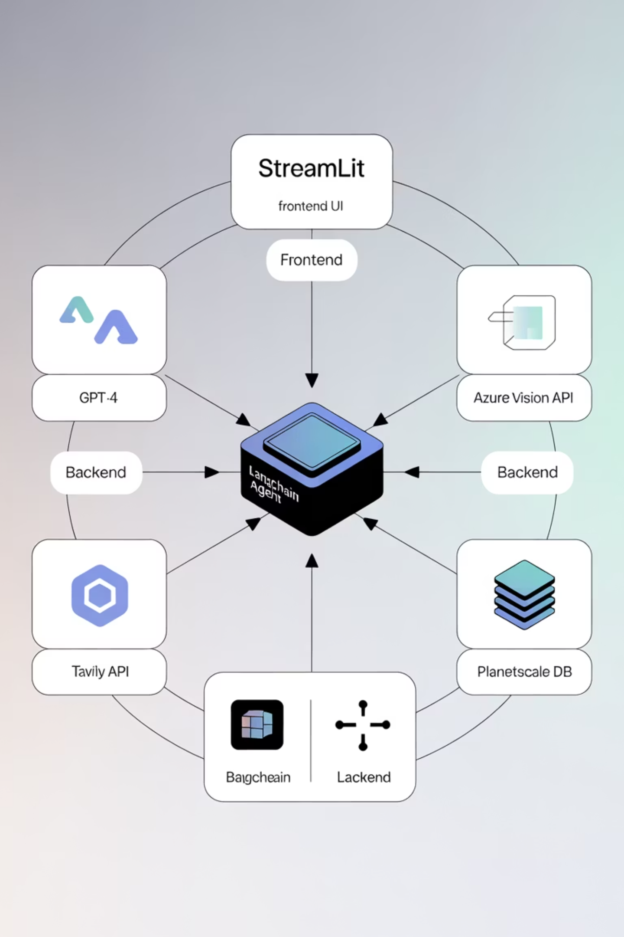



아키텍처 다이어그램
사용자 입력
Streamlit 기반 웹 UI를 통해 텍스트 질의 또는 이미지 업로드
LangChain Agent
GPT-4 모델과 Azure 서비스를 조율하는 백엔드 처리
데이터 처리
PlanetScale의 MySQL 호환 클라우드 데이터베이스에 저장

Slide 3

핵심 기술 포인트
1
GPT 기반 전략 생성 및 멀티모달 설계
Tavily API로 날씨와 트렌드 맥락 정보를 결합하여 마케팅 전략 생성
2
Computer Vision API + OCR + GPT 융합
이미지 태그 식별과 텍스트 추출로 상품 자동 분류
3
경량 Agent구현
Streamlit, SQLAlchemy, LangChain으로 신속한 프로토타이핑
4
임베딩 유사도 기반 재고 연계
Cosine Similarity 계산으로 정교한 상품-전략 매핑 구현

Slide 4
라이브 데모 화면 예시
날씨 기반 전략 추천
상품 이미지 분류
사용자 질의: "다음 주 비 올 때 어울리는 홈쇼핑 상품 추천 전략"
사용자가 패션 아이템 사진 업로드
시스템은 실시간 날씨 API로 정보 확인 후 맞춤형 전략 제공
Vision API가 태그 추출: "의류 > 여성 자켓", "빨간색, 겨울용"
결과: "장마철 습기를 날려줄 가전제품 기획전" 제안
GPT-4가 분석: "카테고리: 여성 패션/코트, 신뢰도: 95%"

Slide 5

향후 개선 및 확장 계획
RAG 기반 실시간 Q&A 및 챗봇
1
사실에 근거한 답변 생성으로 실시간 상담 및 기획 조언 제공
2
Azure WebApp 배포 및 CI/CD 자동화
스케일 아웃이 용이한 안정적 운영 환경 구축
멀티 유저 & 세션 관리
3
사용자별 세션 관리로 충돌 없는 개인화된 결과 제공
4
OCR 품질 향상 및 제품명 추론 고도화
오탈자 교정과 약어 해석으로 풍부한 상품 메타데이터 축적

